Slide 1
Достижение метапредметных, образовательных результатов на уроках иностранного языка и во внеурочной деятельности.

Slide 2
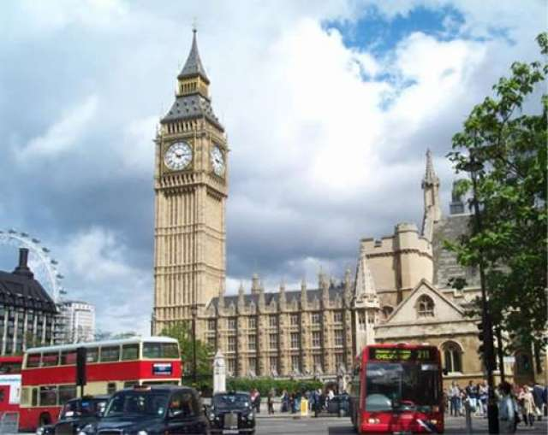
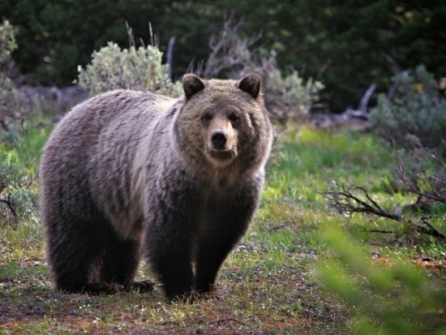

Slide 3
http://www.showbell.ru/capital/index.php?st=london http://www.showbell.ru/capital/index.php?st=london

Slide 4
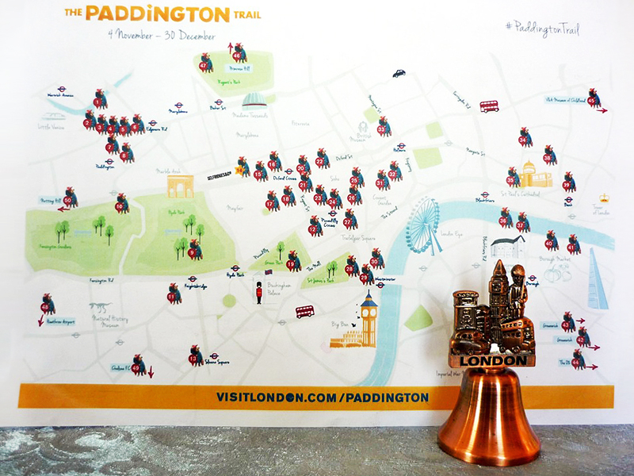
????????????????

Slide 5
Формируемое
умение
Формируемое
умение
Формируемое
умение
проблема
результат
метод
метод
метод
метод

Slide 6
Формируемые умения
Регулятивные УУД
Умение ставить учебную цель Умение планировать пути достижения цели Умение оценить свой результат по заданным критериям
Познавательные УУД
Умение ориентироваться в текстах, информации в целом Умение осуществлять сравнение и классификацию Умение строить логическое рассуждение, устанавливать причинно-следственные связи Умение находить существенные признаки явлений на основе полученной информации
Коммуникативные УУД
Умение задавать вопросы Умение работать в паре (группе) Умение строить логическое высказывание

Slide 7
Проектная деятельность | Исследовательская деятельность
исходная проблема; заранее определенная цель; план предстоящей работы. По завершении работы над проектом должно быть сделано следующее: решена исходная проблема (предложен способ ее решения); создан проектный продукт (как одно из средств решения проблемы проекта); представлен письменный отчет о ходе работы; проведена публичная защита проекта. | постановка проблемы, изучение теории, посвященной данной проблематике, подбор методик исследования и практическое овладение ими, сбор собственного материала, его анализ и обобщение, научный комментарий, собственные выводы.

